Slide 1






PLANO NACIONAL DE SANEAMENTO BÁSICO
(Plansab)
2ª revisão quadrienal
Novembro/2024

Slide 2
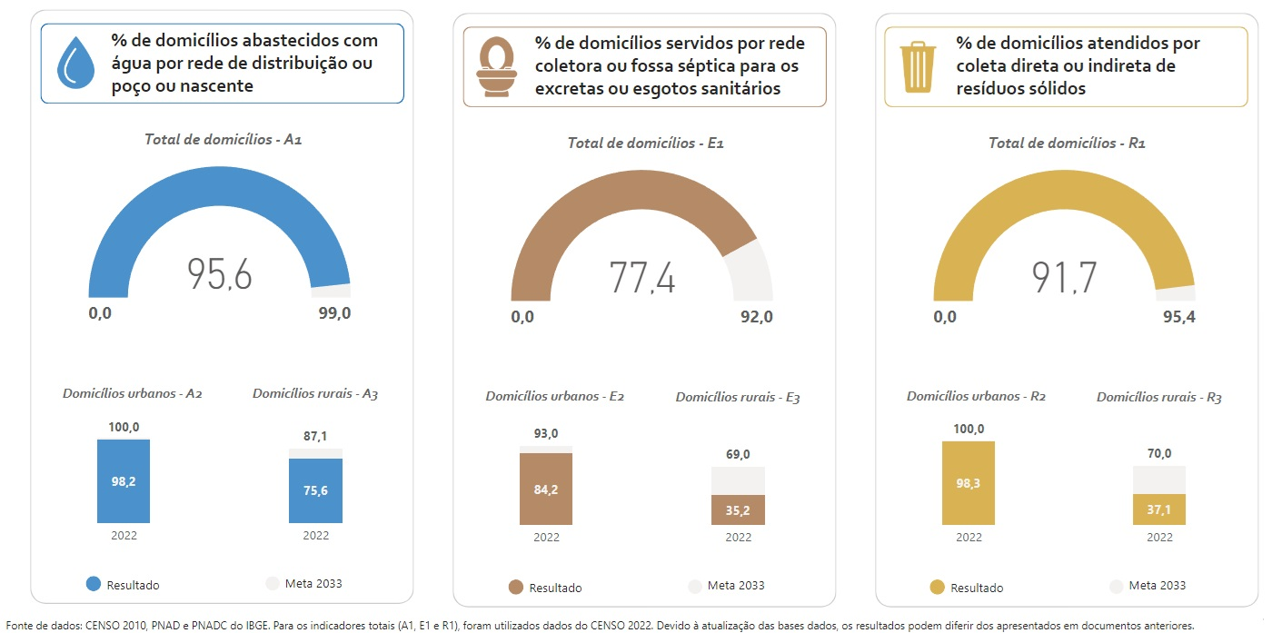
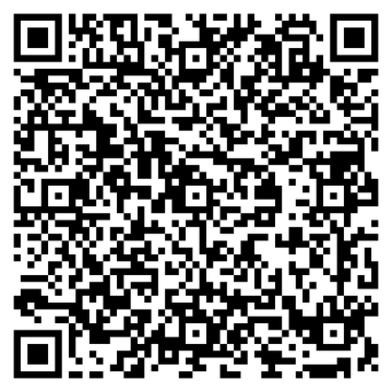
PAINEL DE INDICADORES NACIONAIS DE ACESSO
METAS ATUAIS DO PLANSAB PARA 2033
A1 – 99,0%
E1 – 92,0%
R1 – 95,4%

Slide 3
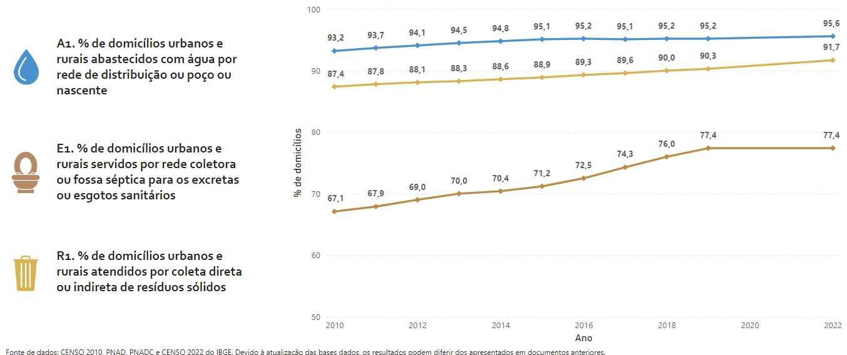
PAINEL DE INDICADORES NACIONAIS DE ACESSO
METAS LEGAIS DE UNIVERSALIZAÇÃO
99% da população com
água potável
90% da população com
coleta e tratamento de esgotos
Até 31 de dezembro de 2033

Slide 4
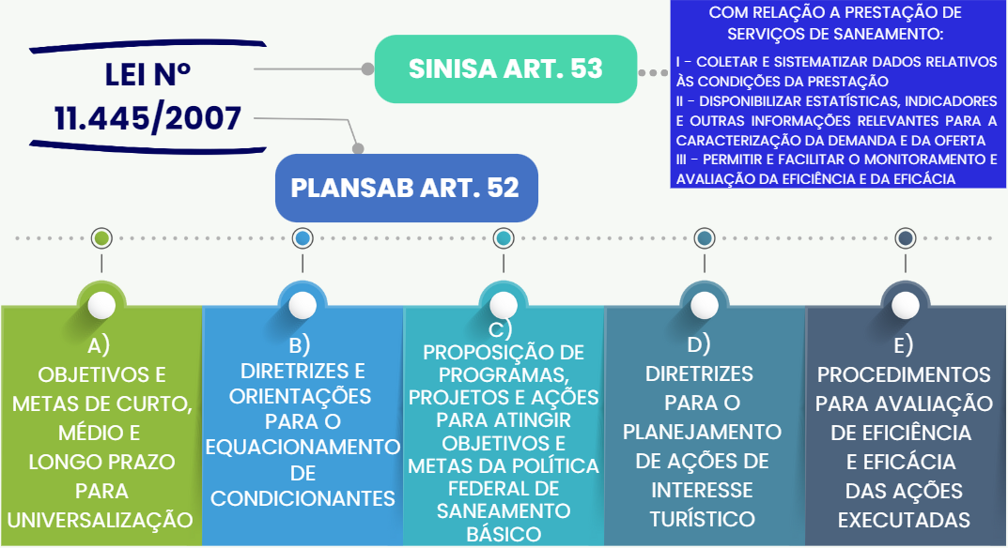

Slide 5
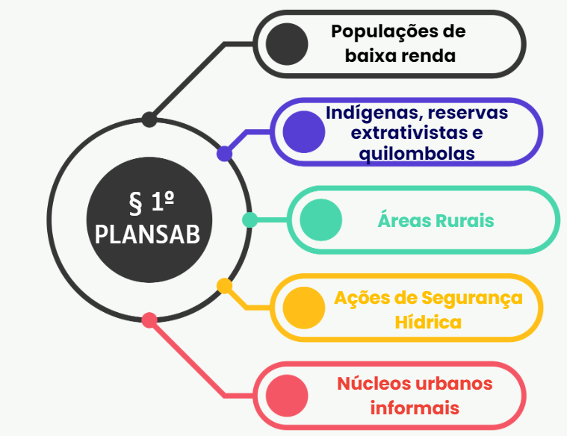

Slide 6
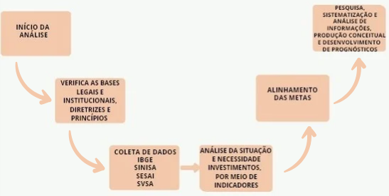
FLUXO DO PLANEJAMENTO

Slide 7



HISTÓRICO PLANSAB (após versão original)
2014
Avaliação
anual
Avaliação
anual
Avaliação
anual
Avaliação
anual
2ª REVISÃO QUADRIENAL
2014
2015
2017
2023/2024
Ano base
2016
2018
2019
2020
2021
2022
Avaliação
anual
1ª REVISÃO QUADRIENAL
Avaliação
anual
Avaliação
anual
Avaliação
anual

Slide 8
FLUXO DA REVISÃO
Análise saneamento básico nos 4 componentes com base
IBGE, Sinisa, SVSA, SESAI, etc
Análise histórica investimentos onerosos e não onerosos em saneamento
dados da SNSA, Sinisa e outros solicitados ao MS,
MIDR, MDS, BNDES, CCFGTS, etc
Revisão dos 29 indicadores e suas respectivas metas
Discussão com os agentes atuantes (governo, sociedade civil, associações corporativas e de empresas, associações de titulares e de
prestadores públicos)
Revisão dos marcos legais e institucionais da prestação dos serviços
Revisão e melhoria de todos os capítulos da Primeira Revisão quadrienal
Revisão dos Programas do Plansab

Slide 9
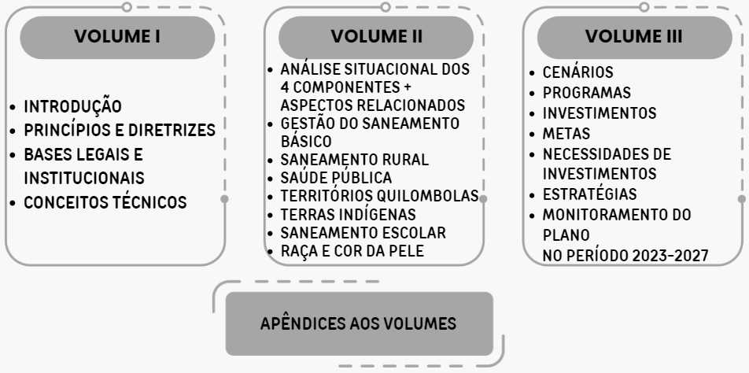
DOCUMENTOS PRODUZIDOS
*Obs: alguns produtos serão contratados por consultoria.

Slide 10

EXEMPLOS DE MUDANÇAS NA ATUAL REVISÃO
APRESENTAÇÃO DO DOCUMENTO
AMPLIAÇÃO DA ANÁLISE SITUACIONAL
MELHOR COMUNICAÇÃO - LINGUAGEM GRÁFICA
VERSÃO EXECUTIVA DO PLANSAB
INCLUSÃO DE ASPECTOS COMO SANEAMENTO NAS ESCOLAS, DÉFICITS POR COR OU RAÇA, ETC
SÉRIE HISTÓRICA DE INVESTIMENTOS REALIZADOS EM SANEAMENTO BÁSICO
NECESSIDADE DE INVESTIMENTOS
ADEQUAÇÃO NA METODOLOGIA DE CÁLCULO:
  AMPLIAÇÃO E INTEGRAÇÃO DAS BASES DE DADOS
  MAIOR OBJETIVIDADE E TRANSPARÊNCIA, COM REDUÇÃO DE ZONAS CINZENTAS COM OUTROS SETORES
METODOLOGIA DE CÁLCULO MAIS ROBUSTA:
  SOFTWARE UNIVERSAN - CADERNO TEMÁTICO
  INCLUSÃO DE DADOS DO CENSO 2022
  DIFERENCIAÇÃO ENTRE DOMICÍLIOS URBANOS E RURAIS

Slide 11

PROCESSO PARA A 2ª REVISÃO
DOCUMENTO FINAL seja apreciado pelo CISB no 2º SEMESTRE/25,
Discussão interna sobre melhorias dos plano
Incorporação de DADOS do censo 2022/2023 – IBGE e finalização dos documentos​
CTPI/ CISB acompanhará desenvolvimento dos trabalhos da revisão GT específico
CONTINUAÇÃO DOS TRABALHOS
PUBLICAÇÃO
CADERNOS DE DEBATES
Início do processo Agosto/2023
APERFEIÇOAMENTO
metodológico na qualidade
dos INDICADORES
Audiências Públicas,
Consulta Pública e apreciação Conselhos Nacionais
DOCUMENTO FINAL seja apreciado pelo CISB no 2º SEMESTRE/25

Slide 12


CADERNOS TEMÁTICOS
Abordagem mais exaustiva de temas que foram apenas citados no Plano – sejam eles técnicos, econômicos ou da esfera da gestão do setor.
Na 2ª revisão, ênfase em desafios envolvendo a gestão do saneamento, seja urbano ou rural

Slide 13
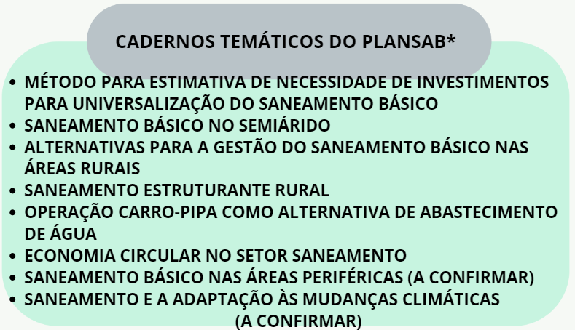
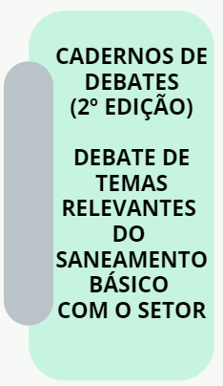
*Obs: produtos elaborados por setores do SNSA ou por colaboradores externos.

Slide 14
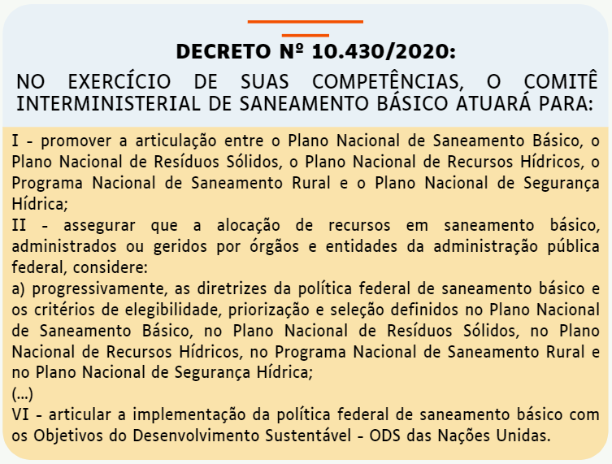
CISB

Slide 15
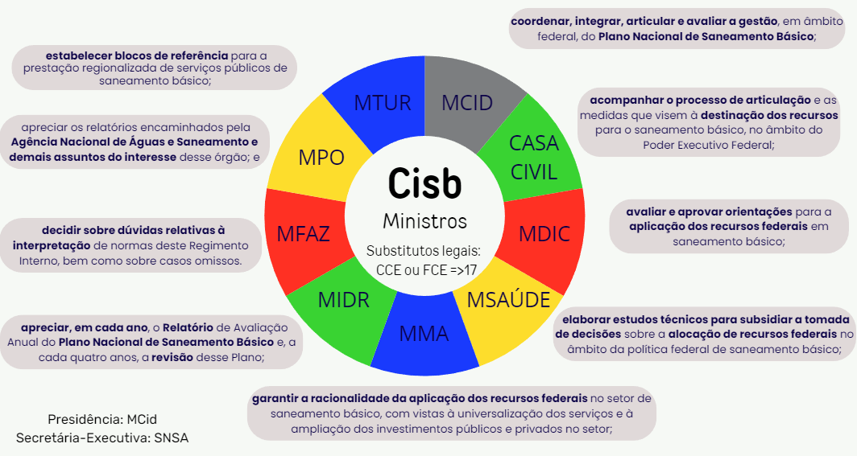

Slide 16
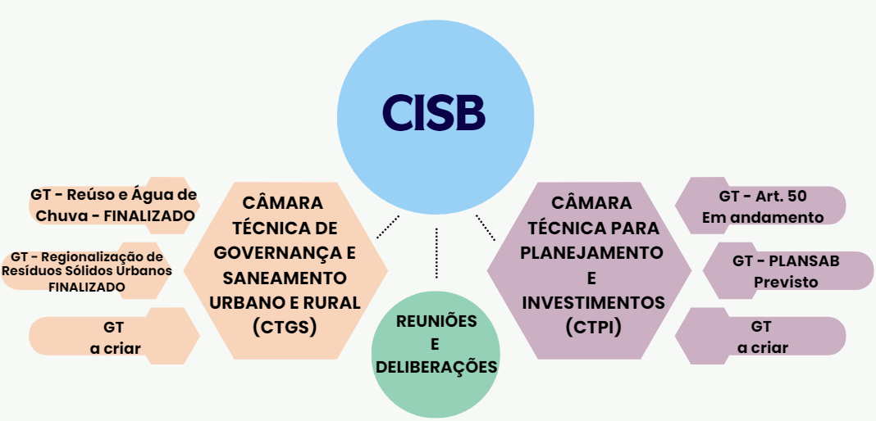

Slide 17

E AS MUDANÇAS
CLIMÁTICAS NO SANEAMENTO

Slide 18
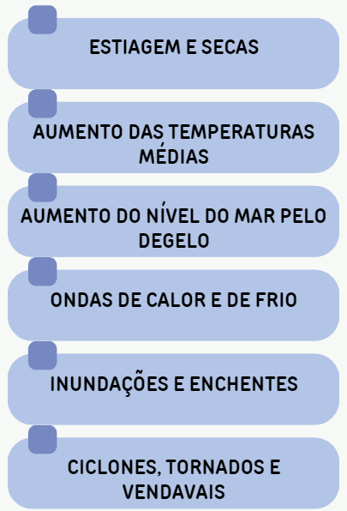
AMEAÇAS

Slide 19
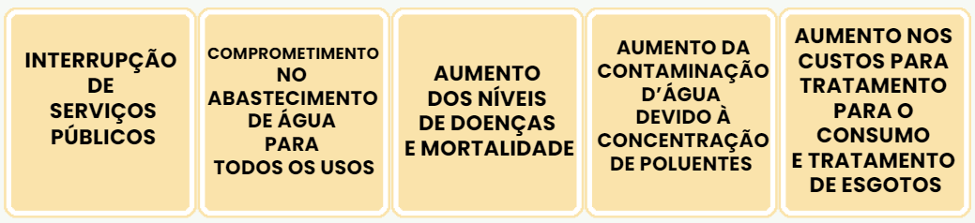
ESTIAGEM E SECAS

Slide 20
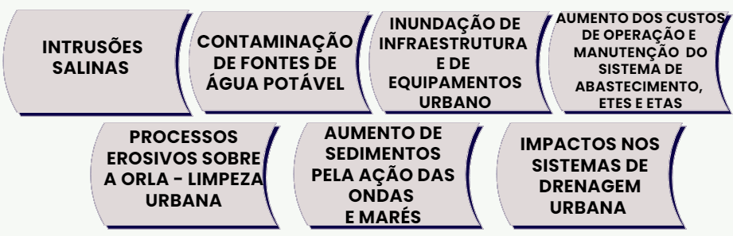
AUMENTO DO NÍVEL DO MAR

Slide 21
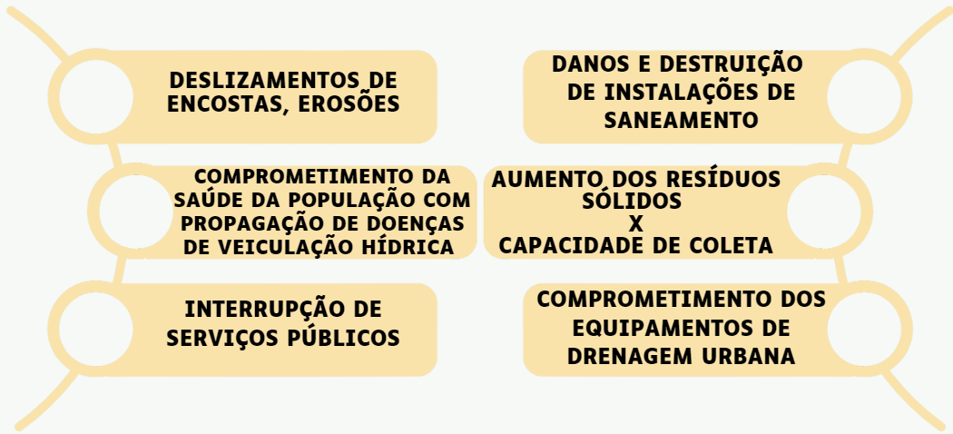
PRECIPITAÇÃO E VENTOS

Slide 22
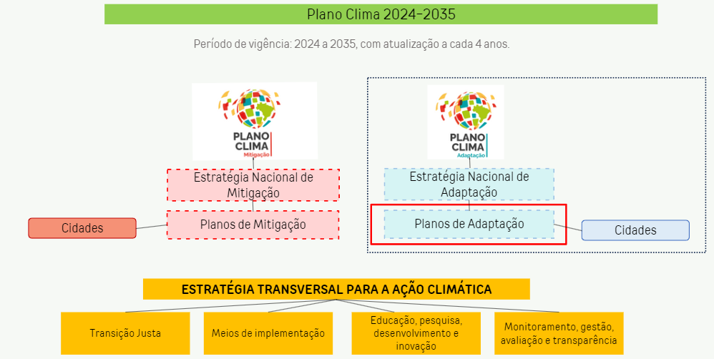
ESTRUTURA DO DOCUMENTO

Slide 23

Plano Clima ADAPTAÇÃO - Setorial Cidades
OBJETIVOS:
APRIMORAR E DIFUNDIR INFORMAÇÕES E FOMENTAR PESQUISA SOBRE ADAPTAÇÃO DAS CIDADES À MUDANÇA DO CLIMA
APRIMORAR A GESTÃO E O PLANEJAMENTO DAS CIDADES PARA A ADAPTAÇÃO À MUDANÇA DO CLIMA.
ADAPTAR AS INFRAESTRUTURAS E OS SERVIÇOS DAS CIDADES À MUDANÇA DO CLIMA POR MEIO DE SOLUÇÕES SUSTENTÁVEIS E RESILIENTES, PROMOVENDO A JUSTIÇA CLIMÁTICA

Slide 24


Slide 25
DESAFIOS PARA O PLANEJAMENTO FEDERAL DO SANEAMENTO RURAL
Novembro/2024

Slide 26
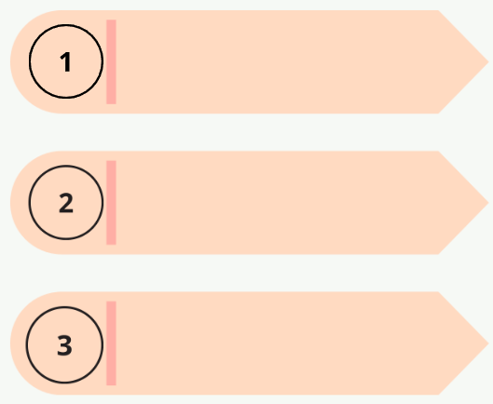
DESAFIOS
Complexidade intrínseca às áreas rurais; e
Dificuldades de Informação e dados;
Dificuldades de Rastrear Investimentos e Dimensionar Necessidades.

Slide 27


2. DIFICULDADES DE INFORMAÇÃO E DADOS:
ESCASSEZ DE DADOS:
A coleta de dados sobre as condições de saneamento em áreas rurais é frequentemente precária
dificultando o diagnóstico preciso da realidade e
o planejamento de intervenções eficazes.

Slide 28

1. COMPLEXIDADE INTRÍNSECA ÀS ÁREAS RURAIS:
Diversidade de infraestruturas de mobilidade, transporte, energia, comunicação
Diversidade cultural
Diversidade ambiental
Diversidade socioeconômica

Slide 29


DISPERSÃO DA POPULAÇÃO:
A baixa densidade demográfica e as grandes diferenças geográficas e culturais tornam a coleta de dados mais complexa e onerosa.

Slide 30

INFORMALIDADE:
Muitas vezes, as soluções de saneamento em áreas rurais são informais e não são registradas em sistemas de informação, o que contribui para o desconhecimento da situação em campo.

Slide 31

FALTA DE MONITORAMENTO:
A falta de monitoramento/visão/acompanhamento sistemático
dos serviços ou das soluções utilizadas
dificulta a avaliação da efetividade das políticas públicas e
a identificação de áreas prioritárias para investimentos.

Slide 32



3. DIFICULDADES DE RASTREAR INVESTIMENTOS E DIMENSIONAR NECESSIDADES
COMPLEXIDADE NA GESTÃO DE RECURSOS:
Envolve diferentes esferas de governo
e
A gestão dos recursos destinados ao saneamento rural é complexa,
Exemplo:
combate à fome, ações emergenciais.
e diferentes abordagens.
órgãos financiadores

Slide 33
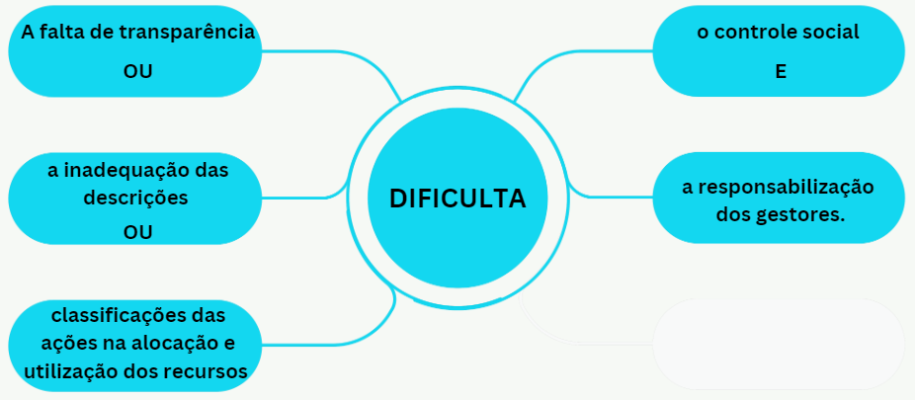
FALTA DE TRANSPARÊNCIA:

Slide 34


HETEROGENEIDADE DAS NECESSIDADES:
As necessidades de investimento variam muito entre as diferentes regiões e comunidades rurais, incluindo uma diversidade de soluções (isoladas ou não) o que exige um planejamento detalhado, participativo e adaptado a cada contexto.

Slide 35

Não se pode pensar em realizar a expansão e universalização do acesso ao saneamento básico com o mesmo olhar do urbano.

Slide 36


PLANSAB
O foco principal do PLANSAB sempre foi o Urbano
(reflexo talvez da divisão de trabalho SNSA/FUNASA)
Principal ferramenta de planejamento da política federal de saneamento.
Inadequação do PLANSAB às especificidades das áreas rurais?

Slide 37
PLANSAB
O foco principal do PLANSAB sempre foi o Urbano
(reflexo talvez da divisão de trabalho SNSA/FUNASA)
Principal ferramenta de planejamento da política federal de saneamento.
Inadequação do PLANSAB às especificidades das áreas rurais?

Slide 38


Slide 39


